Slide 1
Thứ sáu, ngày 18 tháng 3 năm 2022
Tự nhiên và xã hội
Cơ quan vận động

Slide 2
KHỞI ĐỘNG

Slide 3
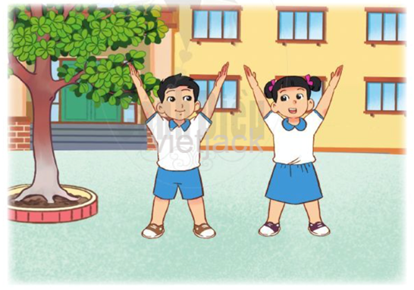
Chúng mình cùng tập động tác vươn thở các bạn nhé!

Slide 4
Em có biết?
Thở là quá trình trao đổi khí giữa cơ thể và môi trường. Quá trình này được thực hiện bởi cơ quan hô hấp.

Slide 5
KHÁM PHÁ

Slide 6
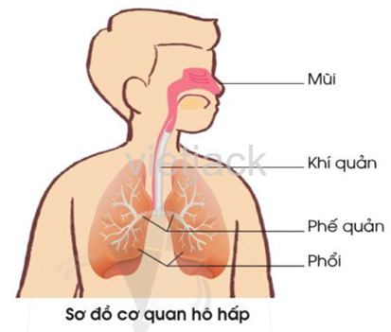
1
Các bộ phận chính của cơ quan hô hấp
Hãy chỉ và nói tên các bộ phận chính của cơ quan hô hấp trong hình dưới đây
Các bộ phận chính của cơ quan hô hấp bao gồm:
mũi, khí quản, phế quản và hai lá phổi.

Slide 7
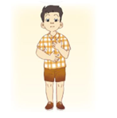
2
Chức năng của cơ quan hô hấp
Hãy làm động tác hít vào thật sâu và thở ra thật chậm.
Hãy đặt một tay lên ngực và tay còn lại lên bụng để cảm nhận chuyển động của ngực và bụng khi em hít thở rồi trao đổi với bạn.
Thở bao gồm hai giai đoạn: hít vào (lấy không khí vào phổi) và thở ra (thải không khí ra ngoài).
Khi hít vào thật sâu em thấy bụng phình ra, lồng ngực phồng lên, không khí tràn vào phổi. Khi thở ra, bụng hóp lại, lồng ngực hạ xuống, đẩy không khí từ phổi ra ngoài.

Slide 8
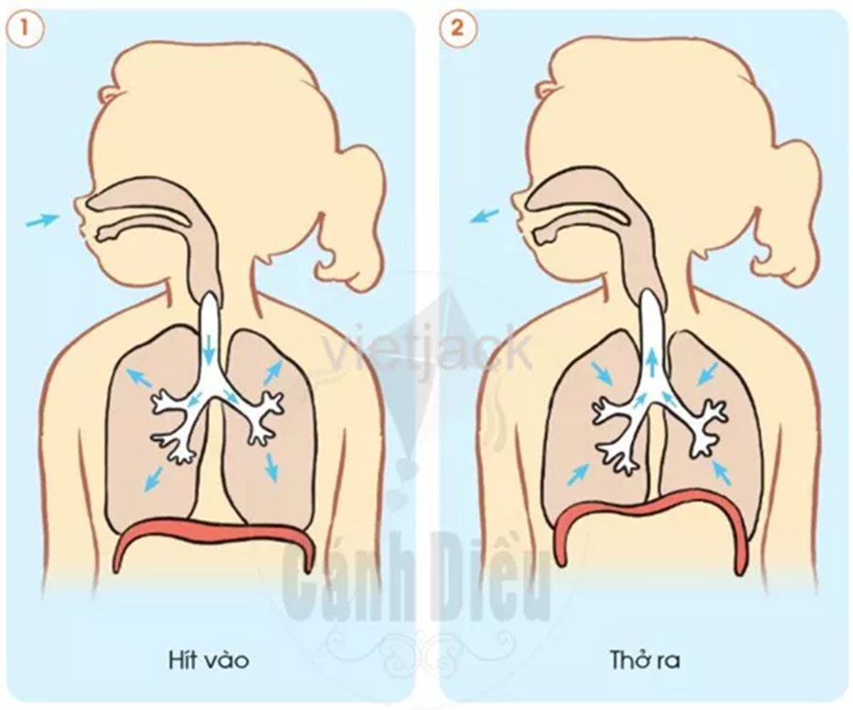
Hãy chỉ và nói đường đi của không khí khi ta hít vào và thở ra trong các hình dưới đây
Khi ta thở ra, không khí từ phổi đi qua phế quản, khí quản, mũi ra khỏi cơ thể.
Mũi, khí quản, phế quản có chức năng dẫn khí và hai lá phổi có chức năng trao đổi khí giữa cơ thể và môi trường bên ngoài.
Khi ta hít vào, không khí đi qua mũi, khí quàn, phế quản vào phổi

Slide 9
Điều gì sẽ xảy ra với cơ thể nếu cơ quan hô hấp ngừng hoạt động?
Nếu cơ quan hô hấp ngừng hoạt động thì cơ thể sẽ chết.
Hãy chăm sóc và bảo vệ cơ quan hô hấp các em nhé!

Slide 10
THỰC HÀNH – VẬN DỤNG

Slide 11
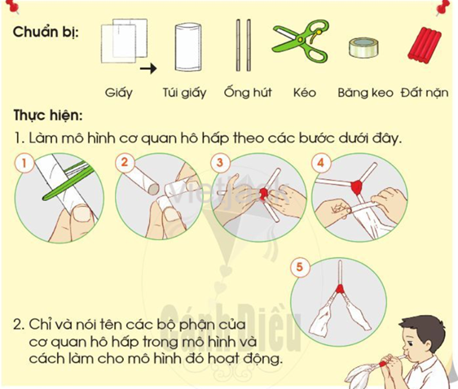
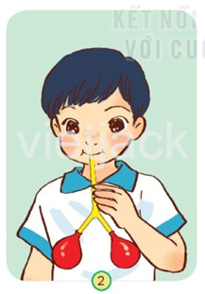
Làm mô hình cơ quan hô hấp

Slide 12
Em có biết?
Phổi của chúng ta mềm, xốp và co dãn được.Khi hít vào, phổi nở ra và chứa đầy không khí. Khi thở ra, phổi co lại và đẩy không khí ra ngoài
Cơ quan hô hấp bao gồm mũi, khí quản, phế quản và phổi.
Mũi, khí quản, phế quản có chức năng dẫn khí. Phổi có chức năng trao đổi khí.

